Slide 1


TẬP LÀM VĂN:
LỚP 3

Slide 2
Tập làm văn
Nghe - kể : Tôi có đọc đâu !
Nói về quê hương
Hoạt động 1: Nghe- kể lại được câu chuyện Tôi có đọc đâu !
Hoạt động 2: Biết nói về quê hương hoặc nơi mình đang ở .

Slide 3
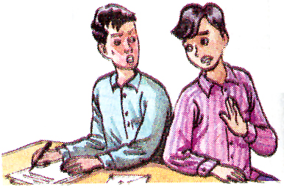
Tập làm văn
Nghe - kể : Tôi có đọc đâu !
Nói về quê hương
Hoạt động 1: Nghe- kể lại được câu chuyện Tôi có đọc đâu !
Bài 1: Nghe và kể lại câu chuyện: Tôi có đọc đâu !
Gợi ý
a) Người viết thư thấy người bên cạnh làm gì?
b) Người viết thư viết thêm vào thư điều gì?
c) Người bên cạnh kêu lên như thế nào?

Slide 4
Tập làm văn
Nghe - kể : Tôi có đọc đâu !
Nói về quê hương
Hoạt động 1: Nghe- kể lại được câu chuyện Tôi có đọc đâu !
Bài 1: Nghe và kể lại câu chuyện : Tôi có đọc đâu !
GỢI Ý:
a/ Người viết thư thấy người bên cạnh làm gì ?
Ghé mắt đọc trộm thư của mình.
b/ Người viết thư viết thêm vào thư điều gì?
Xin lỗi. Mình không viết tiếp được nữa, vì hiện có người đang đọc trộm thư.
c/ Người bên cạnh kêu lên như thế nào?
Không đúng ! Tôi có đọc trộm thư của anh đâu !

Slide 5
Tập làm văn
Nghe - kể : Tôi có đọc đâu !
Nói về quê hương
Hoạt động 2: Biết nói về quê hương hoặc nơi mình đang ở
Bài 2:Mỗi vùng quê đều có những cảnh đẹp khác nhau và để lại ấn tượng lâu bền trong lòng người . Em hãy giới thiệu và kể về quê hương em .
Quê hương là nơi em sinh ra, lớn lên, nơi ông bà,
cha mẹ, họ hàng của em sinh sống …Quê em có thể
ở nông thôn, làng quê, cũng có thể ở các thành phố
như : Thành phố Hồ Chí Minh, thành phố Đà Nẵng,
thành phố Hội An …Nếu em biết ít về quê hương,
em có thể kể về nơi em đang ở cùng cha mẹ.

Slide 6
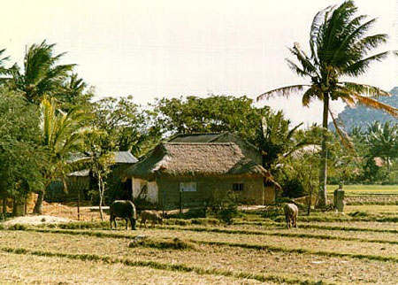
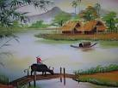
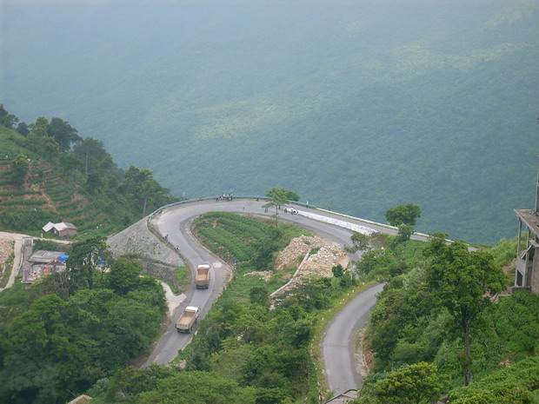
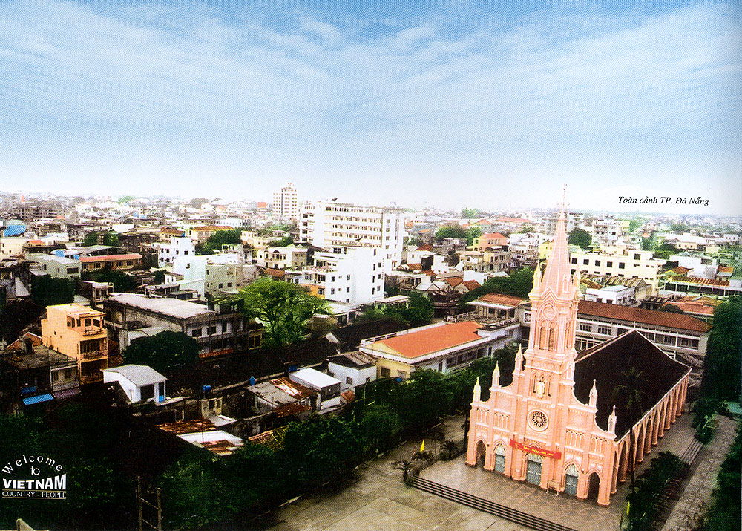

Slide 7
Tập làm văn
Nghe - kể : Tôi có đọc đâu !
Nói về quê hương
Hoạt động 2: Biết nói về quê hương hoặc nơi mình đang ở
Bài 2: Mỗi vùng quê đều có những cảnh đẹp khác nhau và để lại ấn tượng lâu bền trong lòng người .Em hãy giới thiệu và kể về quê hương em .
Gợi ý :
a/ Quê em ở đâu ?
b/Đó là một vùng quê như thế nào ?
c/ Ở đó có những cảnh vật nào đáng nhớ ?
d/ Tình cảm của em với quê hương như thế nào ?

Slide 8
Củng cố: Bài văn hay
“ Bồng Lai (Điện Minh) là quê hương của em. Nơi đây em đã sinh ra và lớn lên trong tiếng ru của mẹ, trong hương thơm ngào ngạt của đồng lúa chín . Một vùng quê hiền hòa, yên tĩnh bên dòng sông có chiếc cầu tre nhỏ bắc ngang, nước sông trong như dòng sữa mẹ .Có hồ sen, giếng nướ , có lũy tre cao ngất, có những vườn rau xanh rờn.Xa xa trên đồng, đàn trâu đang thung thăng gặm cỏ. Em nhớ nhất những chiều đựợc thả diều cùng đám bạn và ngắm nhìn đàn trâu no cỏ đi về .
Em yêu quí , tự hào về quê hương em , dù đi xa em vẫn nhớ về quê hương .”
Trần Thị Phương Trang
Học sinh lớp 3b năm học : 2009-2010

Slide 9
DẶN DÒ.
1 - Về nhà các em viết lại những điều vừa kể về quê hương
2 - Sưu tầm tranh hoặc ảnh về cảnh đẹp ở nước ta để chuẩn bị cho tiết tập làm văn tuần 12

Slide 10


Kính chúc quí thầy cô sức khoẻ

